Slide 1
研究智能城市系统中决策面临的问题
任务复杂
环境变化
隐私泄露
人工介入
自主无人可信多智体系统
环境交互机制
智能体协作机制
目标融合
问题驱动
理论支撑
基于区块链的可信交互机制
敏感数据访问控制
通信协议
共识机制
群智系统
基于群智方法的数据采集，分析系统
人机协作
数据采集与分析
任务组织
研究内容
群智系统
多智体系统
区块链
强化学习
Notes:
研究基于群智推理决策和区块链技术的自主无人多智体系统可信构造理论与方法，构建开放环境下自学习、自适应、自演化的多智体系统协同决策模型，支持敏感数据不共享条件下的可信任协同训练，构建虚拟共有模型，完成宏观任务目标。

Slide 2
智能城市系统中决策面临的问题
任务复杂
环境多变
隐私泄露
人工干预
基于群智理论的推理决策机制
多智体关联结构构建
环境感知机制
效能评估机制
问题驱动
理论支撑
自主无人可信多智体系统
基于区块链的可信交互机制
敏感数据访问控制
安全通信机制
共识机制
研究内容
群智理论
多智体技术
区块链
机器学习
Notes:
研究基于群智推理决策和区块链技术的自主无人多智体系统可信构造理论与方法，构建开放环境下自学习、自适应、自演化的多智体系统协同决策模型，支持敏感数据不共享条件下的可信任协同训练，构建虚拟共有模型，完成宏观任务目标。

Slide 3
基于群智理论的推理决策机制
多智体内自主任务组织
多智体关联模型构建
单智体间社群网络关系感知
开放环境自主感知
自适应多智体协同决策模型
动态单智体参与激励策略
Notes:
研究基于群智推理决策和区块链技术的自主无人多智体系统可信构造理论与方法，构建开放环境下自学习、自适应、自演化的多智体系统协同决策模型，支持敏感数据不共享条件下的可信任协同训练，构建虚拟共有模型，完成宏观任务目标。

Slide 4
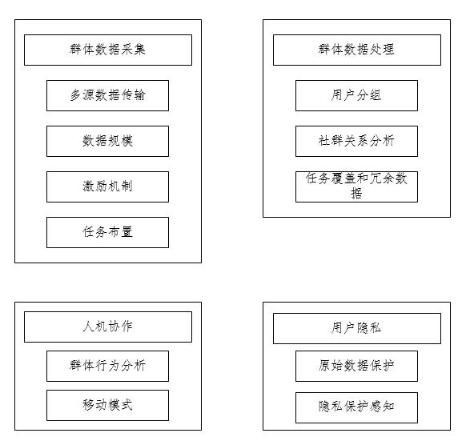
群智研究背景

Slide 5
课题一参考

Slide 6
Thread 1
Multiqueues
……
Thread 2
Thread 3
Multiqueues
Msg: Delete, thread 2
Multiqueues
Msg: Insert, thread 3
……
……
Msg: Search, thread 4
Thread 4
Thread 5
Multiqueues
Multiqueues
……
……

